Slide 1

Poznáte, které místo je schováno v puzzle?
Itálie
ZŠ Hejnice
Mgr. Monika Kašparová

Slide 2
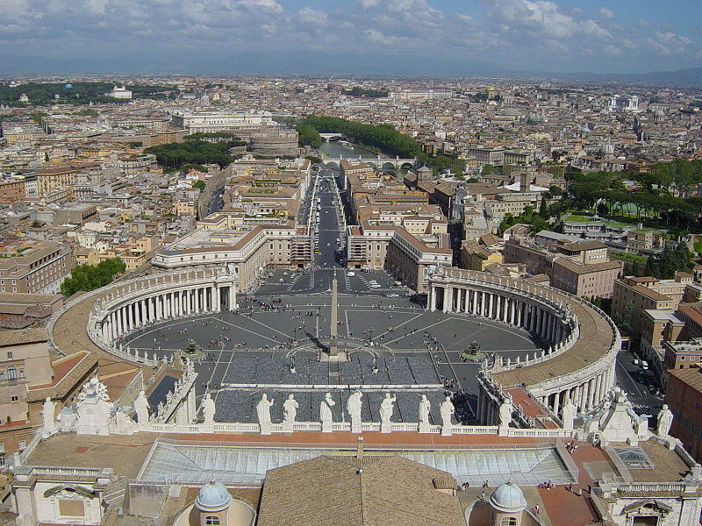
Obr.1
Řím

Slide 3
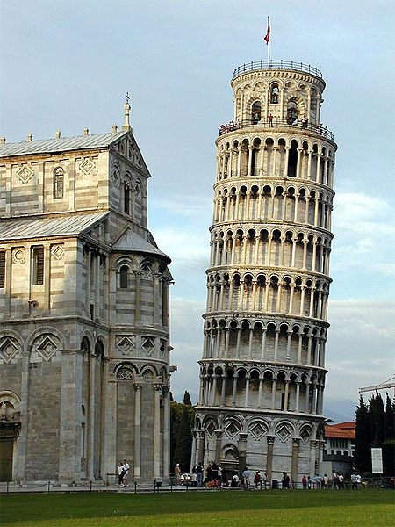
Šikmá věž
v Pise
Obr.2

Slide 4
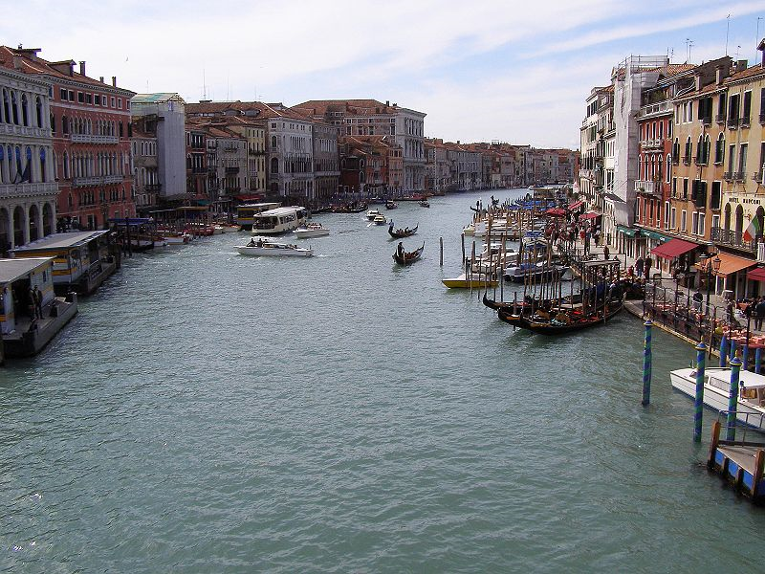
Obr.3
Benátky

Slide 5
Použité zdroje:
Obr.1: Soubor:Pohled na %C5%99%C3%ADm.JPG. In Wikipedia : the free encyclopedia [online]. St. Petersburg (Florida) : Wikipedia Foundation, [cit. 2011-05-14]. Dostupné z WWW: <http://cs.wikipedia.org/wiki/Soubor:Pohled_na_%C5%99%C3%ADm.JPG> jako volné dílo
Obr.2: Soubor:Leaning Tower of Pisa.jpg. In Wikipedia : the free encyclopedia [online]. St. Petersburg (Florida) : Wikipedia Foundation, [cit. 2011-05-14]. Dostupné z WWW: <http://cs.wikipedia.org/wiki/Soubor:Leaning_Tower_of_Pisa.jpg> podle podmínek Svobodné licence GNU pro dokumenty
Obr.3: Soubor:Ben%C3%A1tky - Velk%C3%BD kan%C3%A1l.jpg. In Wikipedia : the free encyclopedia [online]. St. Petersburg (Florida) : Wikipedia Foundation, [cit. 2011-05-14]. Dostupné z WWW: <http://cs.wikipedia.org/wiki/Soubor:Ben%C3%A1tky_-_Velk%C3%BD_kan%C3%A1l.jpg> podle podmínek Svobodné licence GNU pro dokumenty

